Slide 1
BADAN PUSAT STATISTIK
KABUPATEN SIDOARJO
SISTEM STATISTIK NASIONAL
dan
METADATA
Oleh:
Meutia Auliya Rahmah
Disampaikan dalam kegiatan
Sosialisasi dan Pembinaan
Penyusunan Metadata Statistik Sektoral

Slide 2
Perpres Nomor 39 Tahun 2019 tentang Satu Data Indonesia
Pergub Jatim Nomor 81 Tahun 2020 tentang Satu Data Provinsi Jawa Timur
Perpres Nomor 39 Tahun 2019 tentang Satu Data Indonesia
Forum Satu Data Pusat/Provinsi/Kab/Kota
Komitment Bersama Implementasi Satu Data Indonesia, 3 Februari 2021
LATAR
BELAKANG
Penguatan SISTEM STATISTIK NASIONAL (SSN)

Slide 3
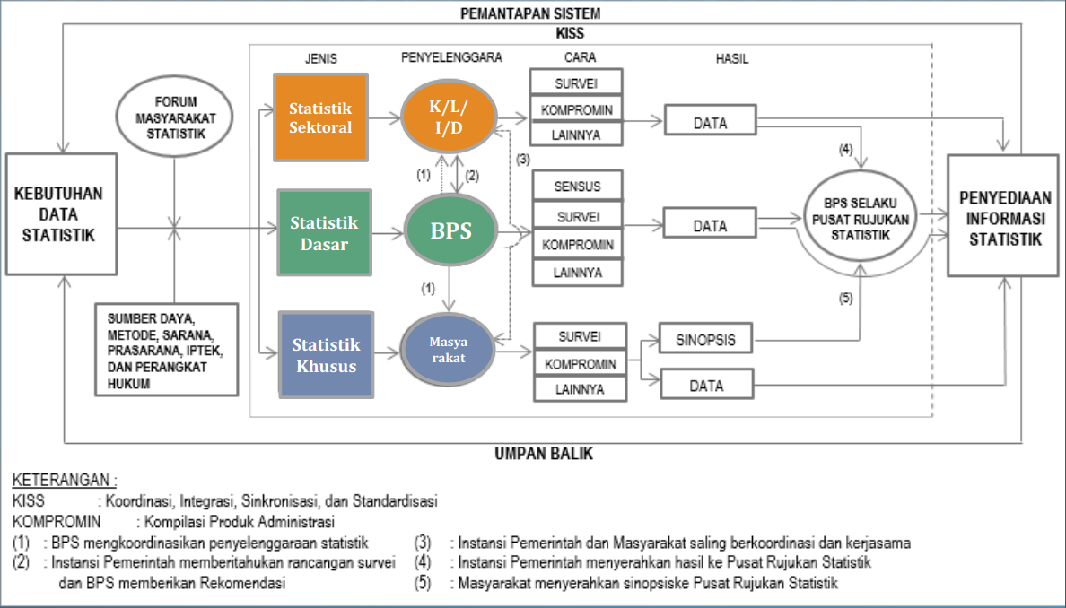
SISTEM STATISTIK NASIONAL (SSN)

Slide 4
SISTEM STATISTIK NASIONAL (SSN)
UU No 16 Th 1997 Pasal 5
STATISTIK
DASAR
Berdasarkan tujuan pemanfaatannya, jenis statistik terdiri atas:
Statistik Dasar
-- pemanfaatannya luas, lintas sektor, berskala nasional/regional, dan diselenggarakan oleh BPS
Statistik Sektoral
STATISTIK
SEKTORAL
STATISTIK
KHUSUS
-- pemanfaatannya untuk kepentingan instansi pemerintah tertentu, diselenggarakan oleh instansi pemerintah terkait (dapat bekerja sama dengan BPS)
Statistik Khusus
-- dikumpulkan oleh lembaga, organisasi, perorangan, dan atau unsur masyarakat lainnya.
To understand the importance of each type
Rambu-rambu Menuju Satu Data Indonesia
We will look at examples and illustrations to understand
each type or kingdom.
✔Pembagian yang jelas antara statistik dasar, sektoral, dan khusus
✔Pembakuan konsep definisi, metodologi, dan klasifikasi
✔Mekanisme pertukaran data
To differentiate the
types of living things
We will define and describe
all six types or kingdoms.

Slide 5
SISTEM STATISTIK NASIONAL (SSN)
Tujuan
Kepka BPS
No. 5 Tahun 2000 tentang SSN
Agar para penyelenggara kegiatan statistik memanfaatkan sumber daya yang tersedia secara optimal
1
2
Menghindari kemungkinan terjadinya duplikasi kegiatan oleh para penyelenggara kegiatan statistik
3
Terciptanya suatu system statistik nasional yang andal, efektif, dan efisien

Slide 6
METADATA
“Informasi terstruktur yang mendeskripsikan, menjelaskan, menemukan, atau setidaknya membuat menjadikan suatu informasi mudah untuk ditemukan kembali, digunakan, atau dikelola.”
Apa itu
METADATA?
Metadata sering disebut sebagai data tentang data, atau informasi tentang informasi.
Metadata mengandung informasi mengenai isi dari suatu data yang dipakai untuk keperluan manajemen file/data tersebut dalam suatu basis data.
Metadata = Properti dari suatu data/informasi

Slide 7
METADATA
Metadata menjadikan data menjadi informasi
Data adalah fakta mentah atau rincian peristiwa, yang terkadang tidak dapat diterima oleh akal pikiran dari penerima data tersebut.
Informasi adalah HASIL PENGOLAHAN DATA yang sudah dapat diterima oleh akal pikiran penerima informasi, yang nantinya dapat digunakan untuk pengambilan keputusan.

Slide 8
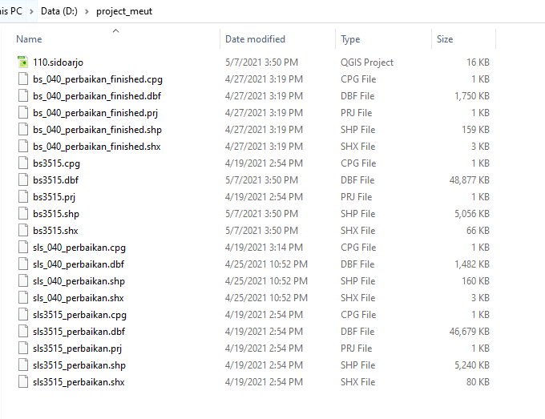
METADATA
Data bentuk kumpulan file
METADATA

Slide 9
METADATA
Data bentuk gambar
METADATA

Slide 10
METADATA
MANFAAT METADATA
Pengembangan
Pengguna
Organisasi
Memudahkan pengelolaan data sebagai investasi organisasi
Sebagai dokumentasi, meliputi tahapan pengolahan, pengendalian mutu, definisi, penggunaan data, dan keterbatasan
Membantu instansi lain yang berpotensi menggunakan data
Menghindari duplikasi
Sharing informasi
Publikasi output
Mengurangi beban kerja
Dokumentasi data dan informasi
Memudahkan pencarian dan evaluasi informasi
Memudahkan pemanfaatan data
Memudahkan identifikasi perolehan, penghitungan, dan estimasi data

Slide 11
METADATA
Tugas dan Fungsi Terkait Metadata dalam Kerangka Satu Data Indonesia
Pembina Data Tingkat Pusat
Produsen Data
Walidata
Menetapkan struktur yang baku dan format yang baku dari METADATA yang berlaku lintas instansi pusat dan/instansi daerah
Menyebarluaskan data, METADATA, kode referensi, dan data induk di portal satu data Indonesia
Memberikan masukan kepada pembina data mengenai standar data, METADATA, dan interoperabilitas data
Menghasilkan data dengan dilengkapi METADATA
Menyampaikan data dan METADATA kepada walidata

Slide 12
METADATA
Metadata Kegiatan
Metadata Variabel
Metadata Indikator
Jenis Metadata Statistik

Slide 13
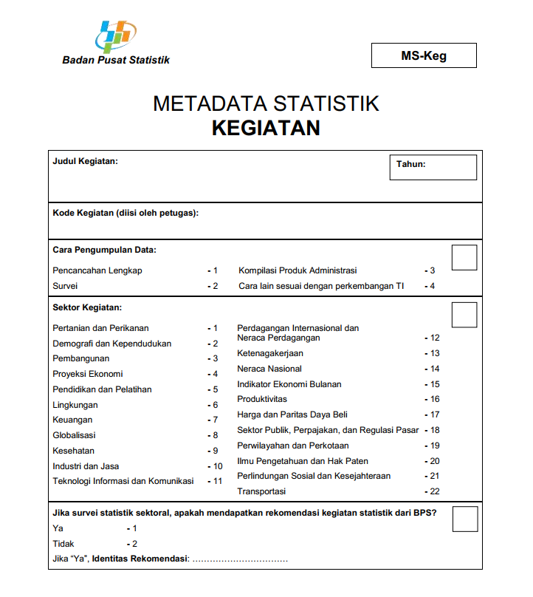
1.
Metadata Kegiatan
Metadata kegiatan statistik adalah sekumpulan atribut informasi yang memberikan gambaran/dokumentasi dari penyelenggaraan kegiatan statistik
Berafiliasi dengan kegiatan pengajuan rekomendasi kegiatan statistik

Slide 14
Tujuan penyelenggaraan
Variabel dan indikator yang dihasilkan
Unit observasi dan unit analisis
Nama kegiatan statistik
1.
Metadata Kegiatan
Cakupan wilayah
Frekuensi pengumpulan data
Metode pengumpulan data

Slide 15
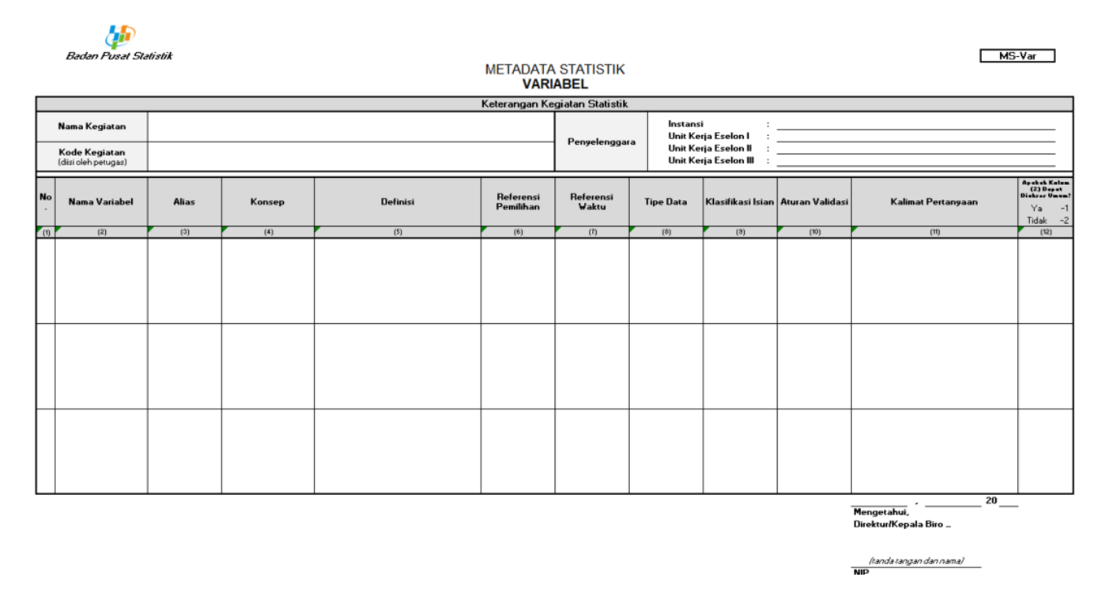
2.
Metadata Variabel
Adalah sekumpulan atribut informasi yang memberikan gambaran/dokumentasi dari penyusunan suatu variabel, standar ukuran, dan satuan yang digunakan, aturan pengisian, bentuk pertanyaan yang digunakan, dan informasi lain yang mendukung dasar pemilihan suatu variabel dalam kegiatan statstik
Berafiliasi dengan pemeriksaan standar data

Slide 16
Konsep dan definisi
Kalimat pertanyaan
Domain value
Nama variabel
2.
Metadata Variabel
Referensi pemilihan
Referensi waktu
Tipe data

Slide 17
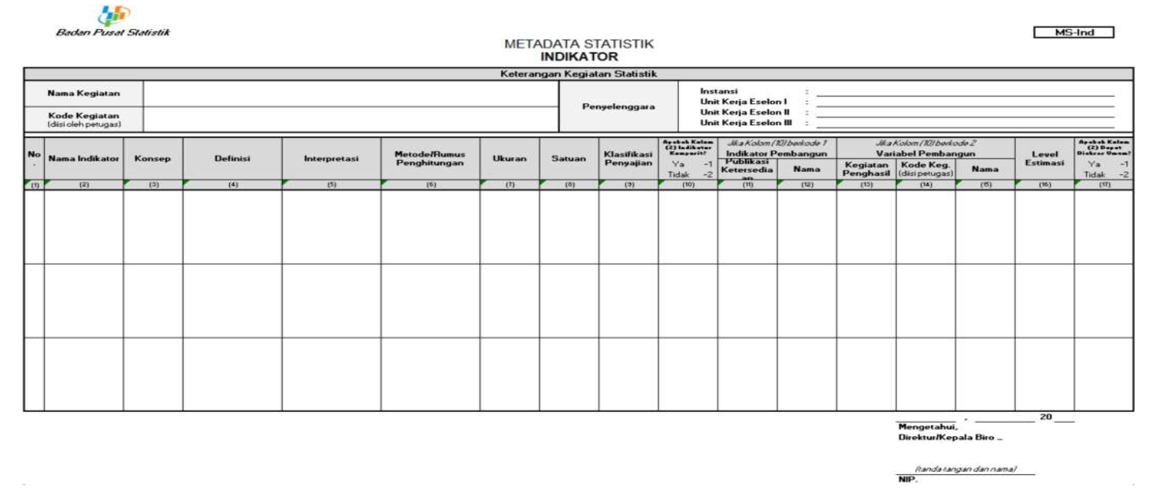
3.
Metadata Indikator
Adalah sekumpulan atribut informasi yang memberikan gambaran/dokumentasi dasar terbentuknya suatu indicator dalam upaya memberikan pemahaman dan penggunaan secara tepat dari suatu indikator
Berafiliasi dengan pemeriksaan data sebelum disebarluaskan oleh walidata

Slide 18
Konsep dan definisi
Klasifikasi
Ukuran
Nama indikator
3.
Metadata Indikator
Interpretasi
Rumus
Satuan

Slide 19
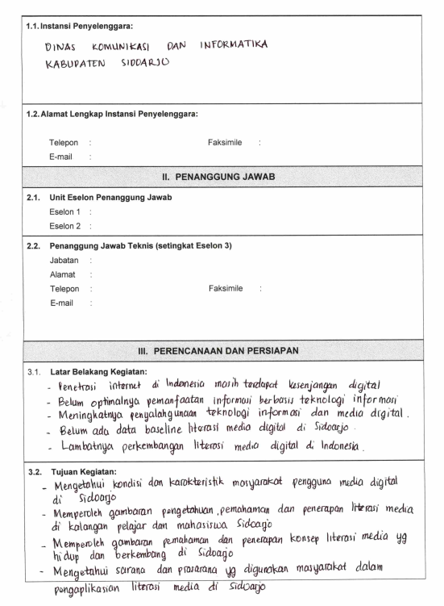
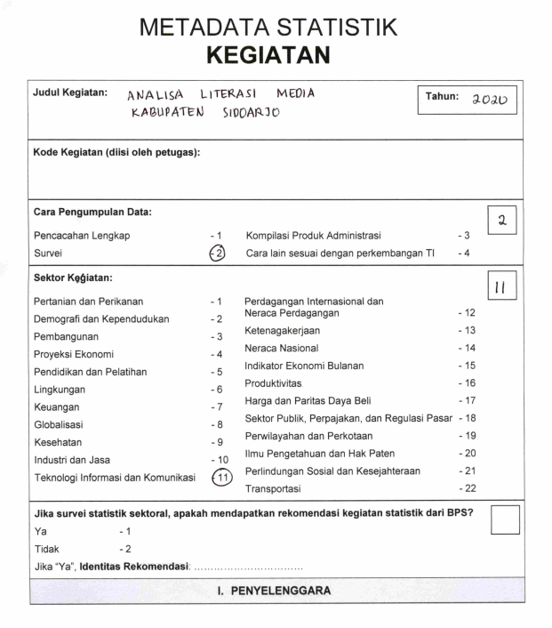
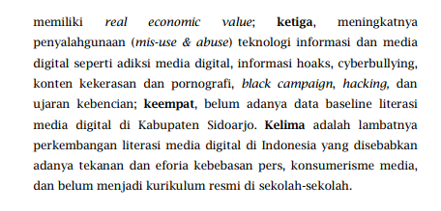
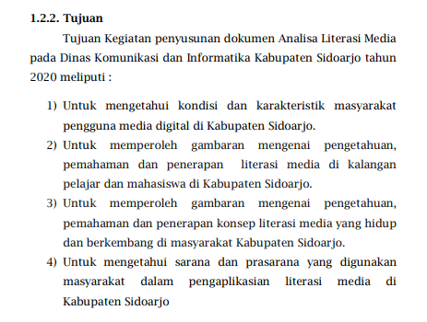
Contoh Metadata Kegiatan

Slide 20
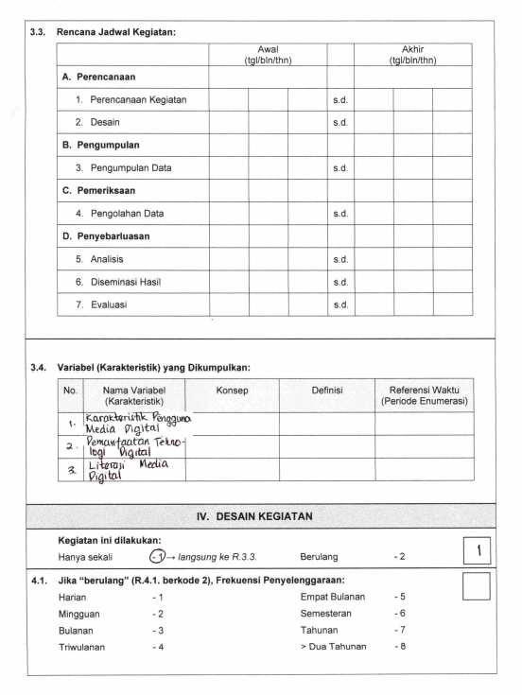
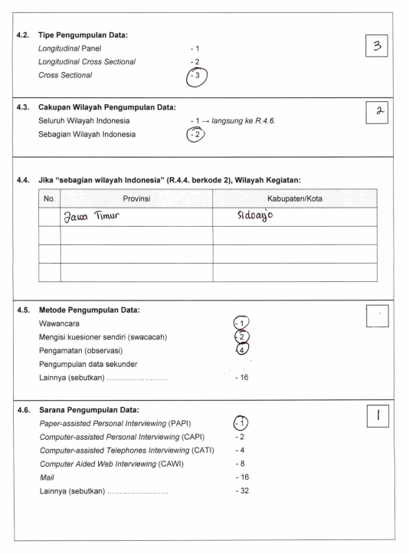
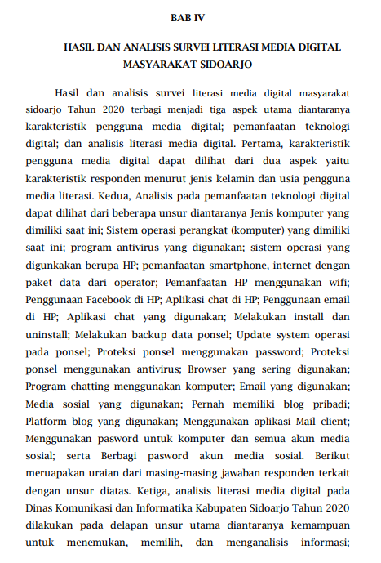
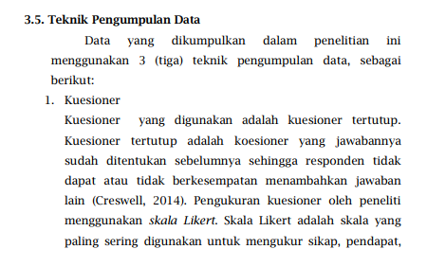
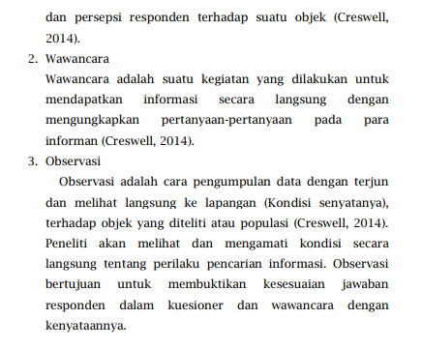
Contoh Metadata Kegiatan

Slide 21
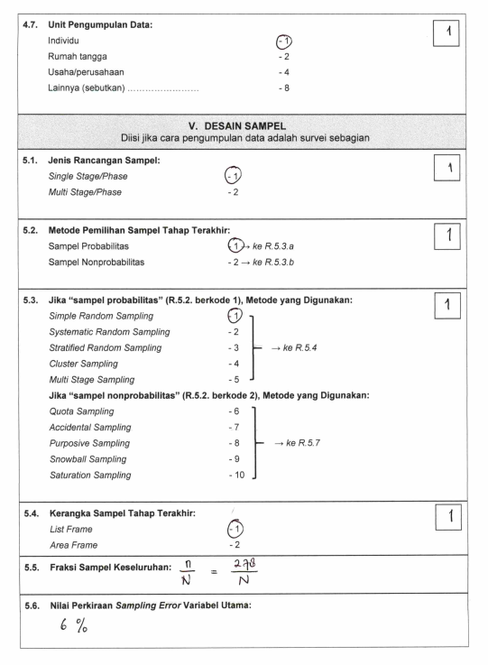
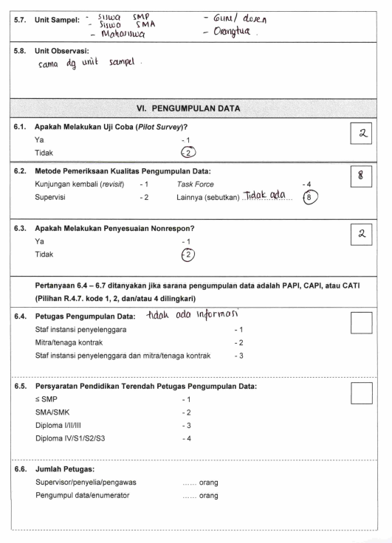
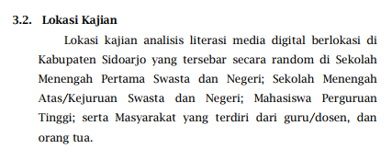
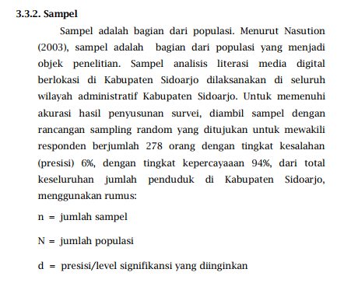
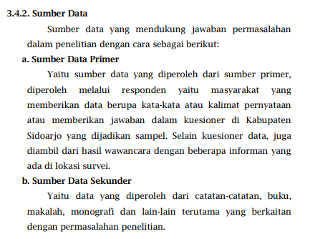
Contoh Metadata Kegiatan

Slide 22
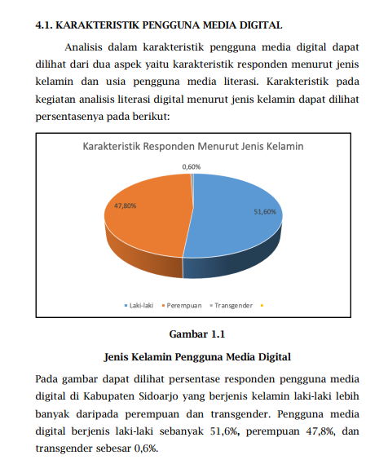
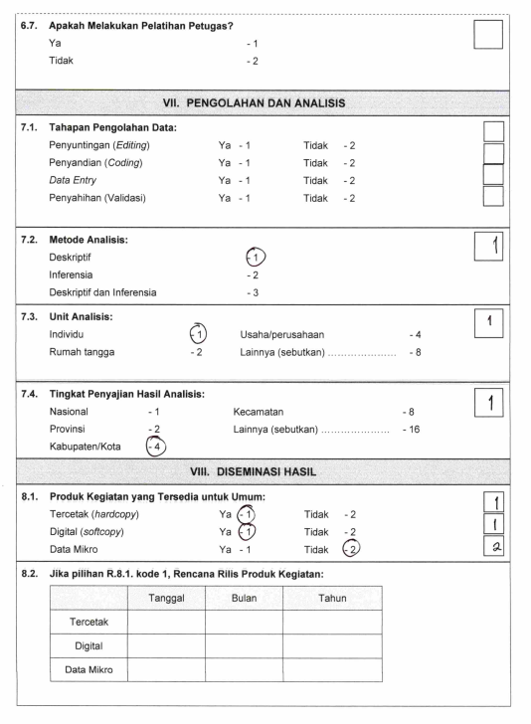
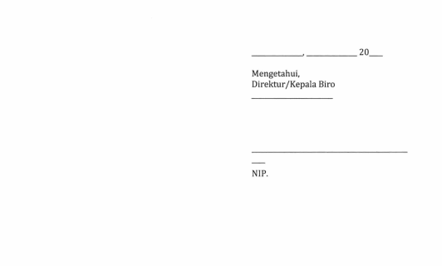
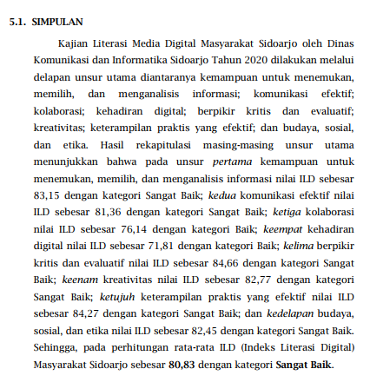
Contoh Metadata Kegiatan

Slide 23
Find us on:
Terima
Kasih

